Slide 1
Муниципальное бюджетное дошкольное образовательное учреждение « Детский сад №33»
Хранители чистой воды
Исполнители: воспитатели старшей и подготовительной группы
Налимова Елена Владимировна
Буторина Ксения Михайловна
Февраль 2018 г.

Slide 2
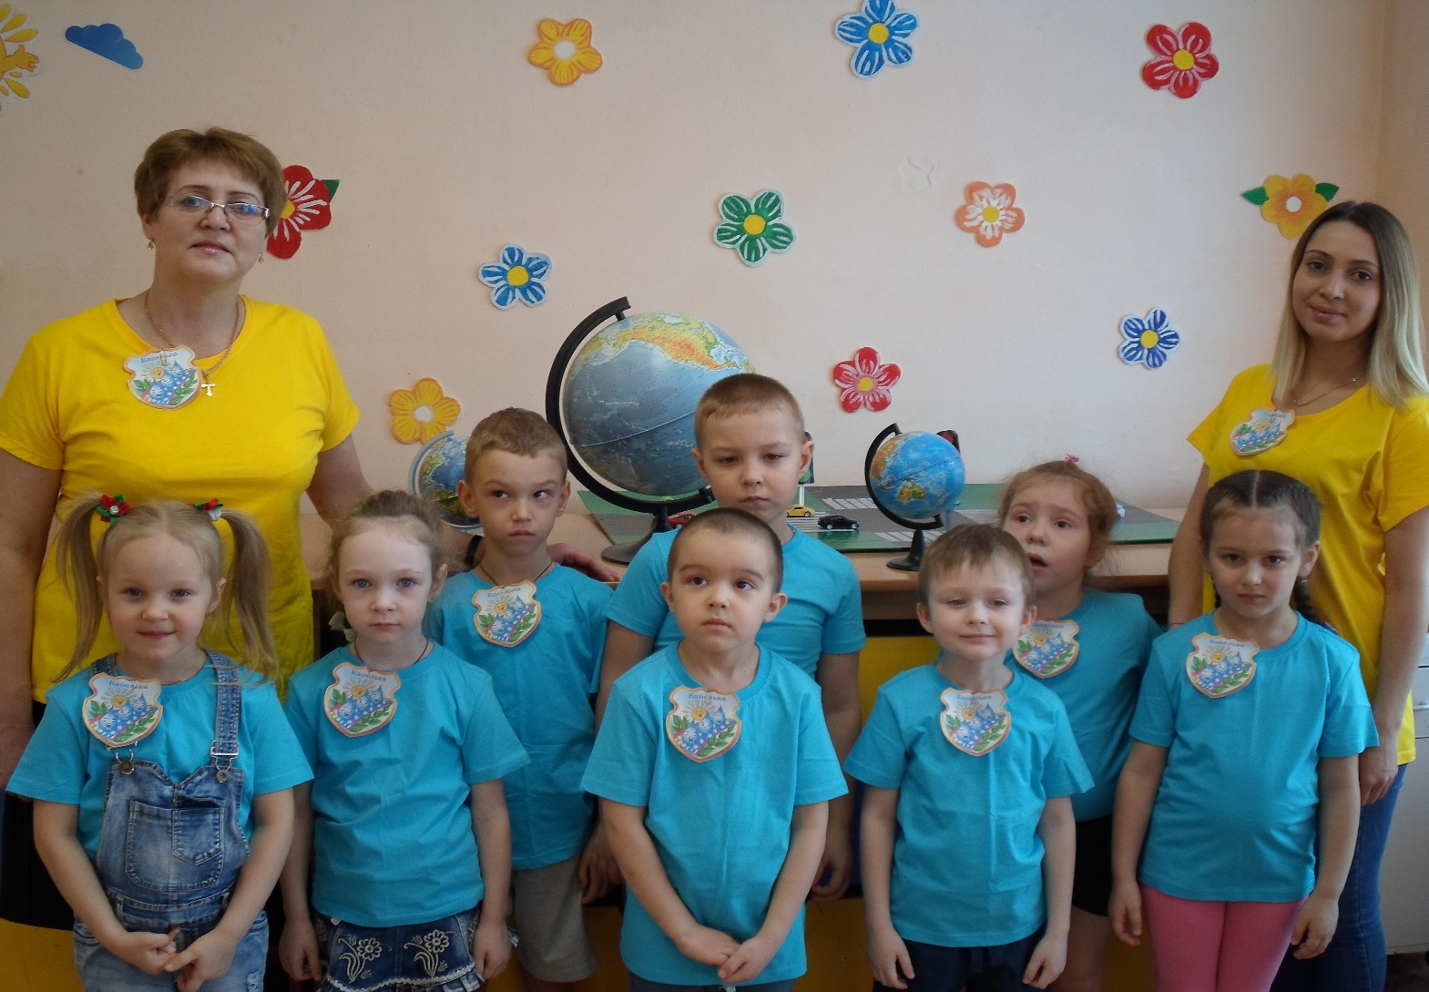
Наша команда: «Капельки»
Наш девиз: «Мы – дружные капельки дошкольной реки, вливаемся в море огромной страны»

Slide 3
Цель проекта:
Формирование у детей осознанного и бережного отношения к воде, как важному природному ресурсу, воспитание экологического сознания;
Создание условий для развития познавательных интересов в области сохранения водных ресурсов, активной деятельности по сохранению воды и здоровья – своего и окружающего мира.
Задачи проекта:
Систематизировать и расширить представления детей о свойствах воды;
Активизировать словарь детей;
Способствовать формированию представлений о воде как среде обитания растений, животных, человека;
Продолжать практическую деятельность, направленную на сохранение и приумножение водных ресурсов и сбережения законов чистой воды.

Slide 4
Этапы реализации проекта
I этап - Проектировочный
С детьми:
Дидактические игры: «Отвечай быстро», «Кто быстрее соберет», «Круги на воде», игры с водой, игры со снегом.
Подвижные игры: «Ходят капельки по кругу», «Ручеек», «Караси и щука», «На болоте»
Беседы: «Где живут капельки?», «Какие свойства воды ты знаешь?», «Зачем человеку вода?», «В чем причины загрязнения воды?», "Возможна ли жизнь без воды? «Вода в жизни человека».
Чтение художественной литературы: Н.А.Рыжова «История одного пруда», «Жила-была река», «Не просто сказки… Экологические рассказы, сказки», Г. Х. Андерсен «Русалочка», стихотворения А. С. Пушкина «О море».
Для педагогов:
Подобрать и изучить методическую литературу по теме проекта;
Подбор энциклопедий, карт, схем;
Составление карточек загадок, стихов;
Составление карточек опытов с водой.
Пополнение развивающей среды;
Подбор художественной литературы по теме.
Разработка сценариев игр и развлечений о бережном отношении к водным ресурсам

Slide 5
II этап – Практический (основной)
Рассматривание иллюстраций с изображением рек, озер, морей;
Изучение водного пространства на глобусе;
Отгадывание загадок;
Игры-эксперименты, игры-опыты;
Подвижные игры: «Ходят капельки по кругу», «Ручеек», «Караси и щука», «На болоте»;
Рисование иллюстраций к прочитанным художественным произведениям;
Дидактические игры: «Отвечай быстро», «Четвертый лишний», «Да-нет», «Пишущая машинка», «Капитан укладывает чемодан», «Кто быстрее соберет», «Круги на воде», игры с водой, игры со снегом;
Проблемные ситуации – решения;
Диспуты.

Slide 6
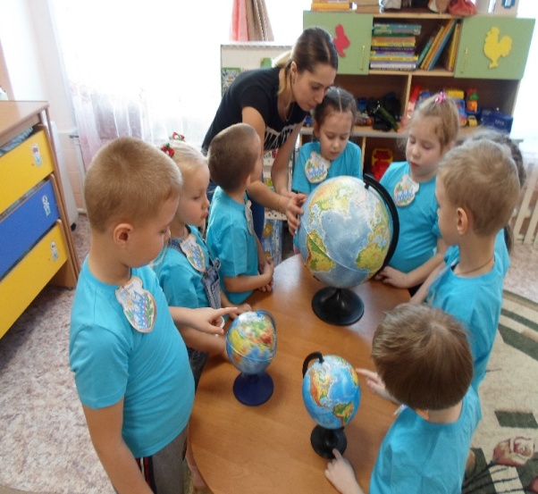
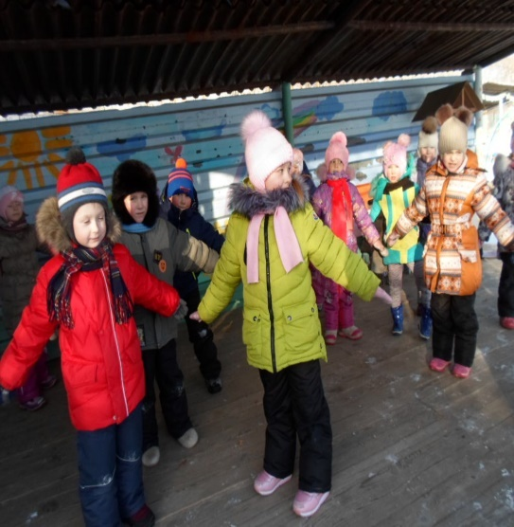
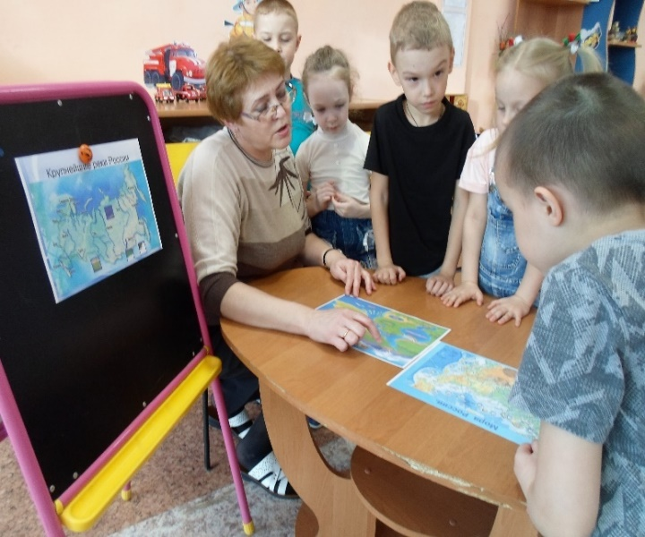
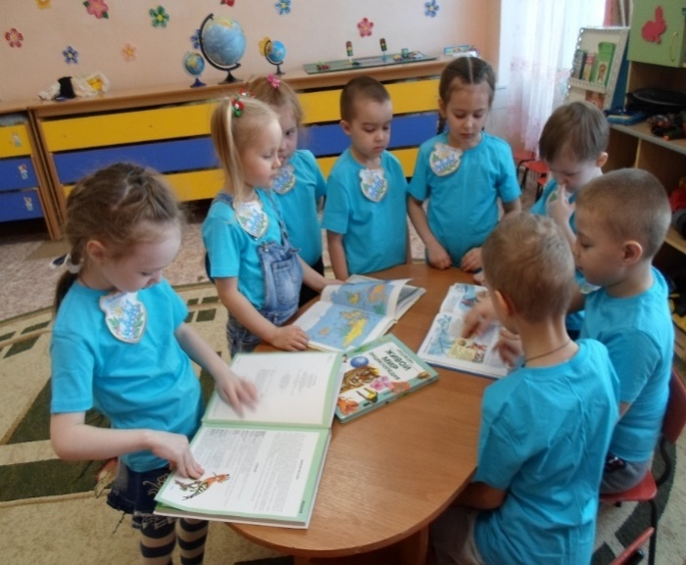
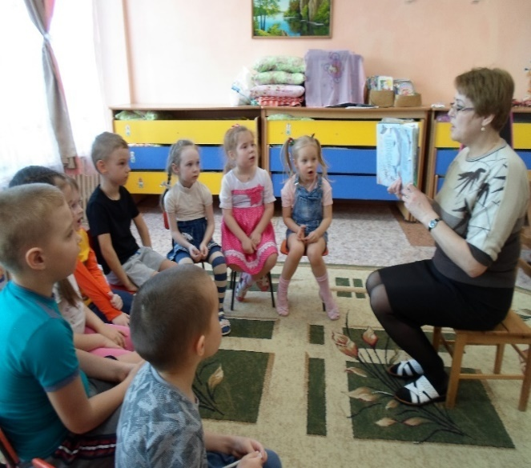
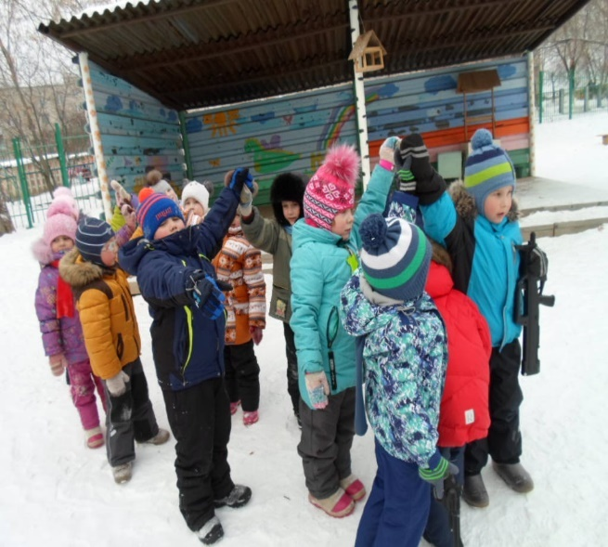
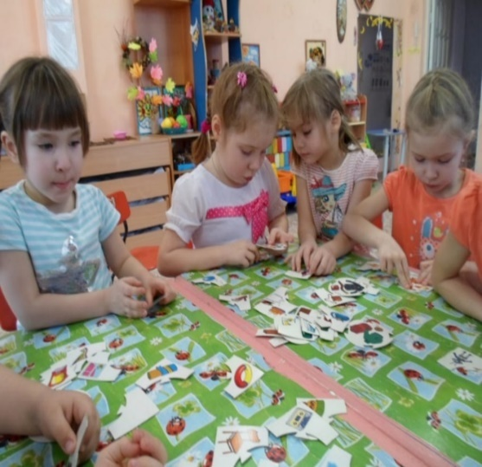
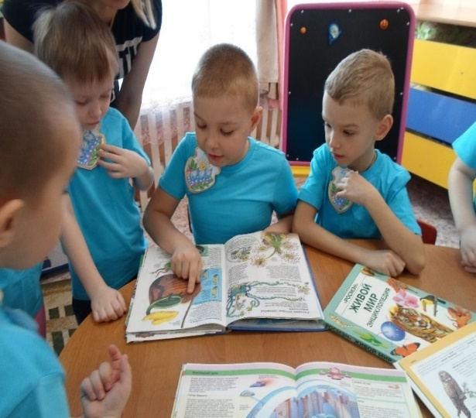
Деятельность в ходе проекта

Slide 7
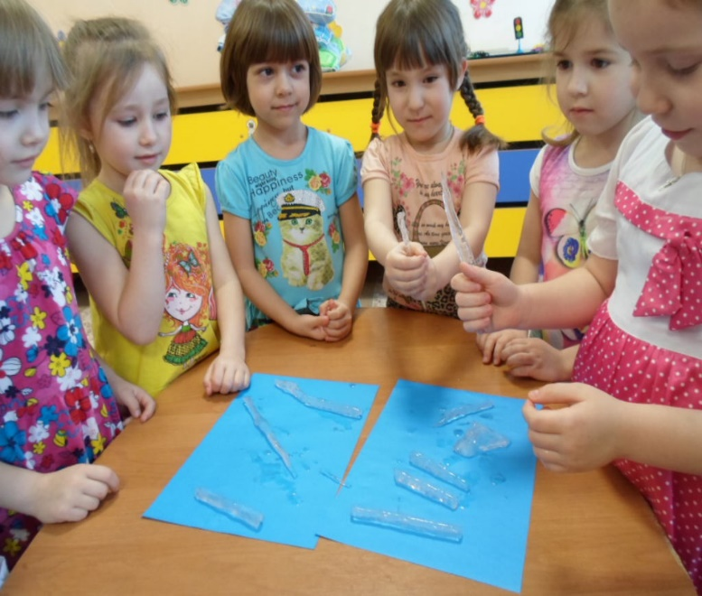
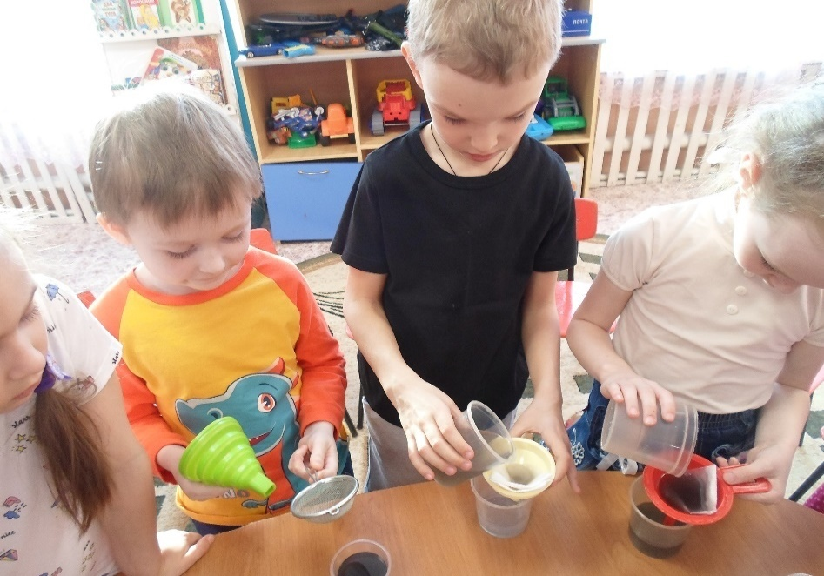
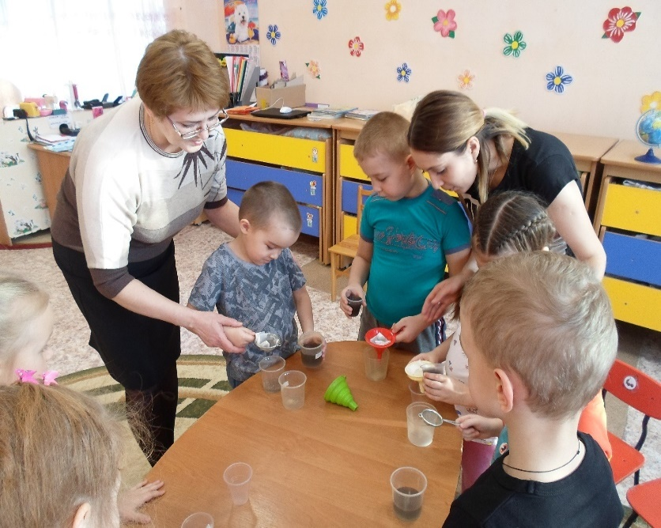
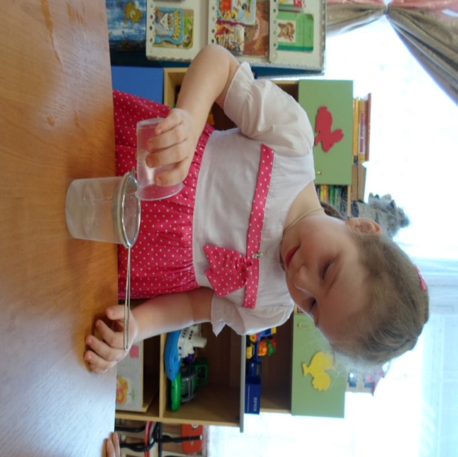
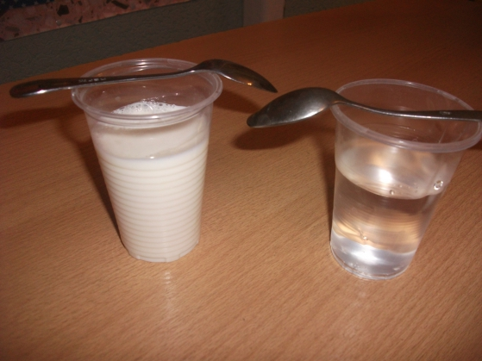
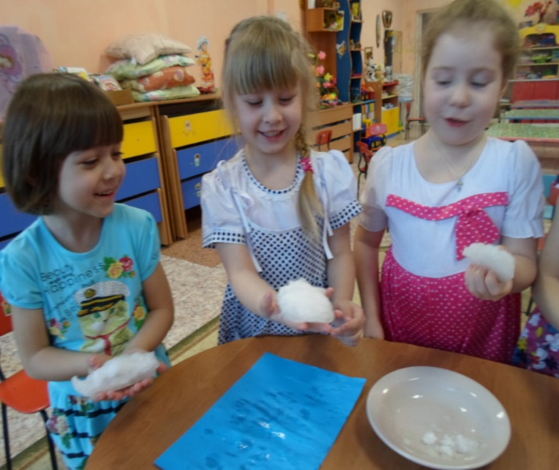
Опытно-исследовательская деятельность
Знакомство со свойствами льда
Фильтруем грязную воду
Фильтруем окрашенную воду
Определяем прозрачность воды
Фильтруем оттаянную воду
Знакомство со свойствами снега

Slide 8
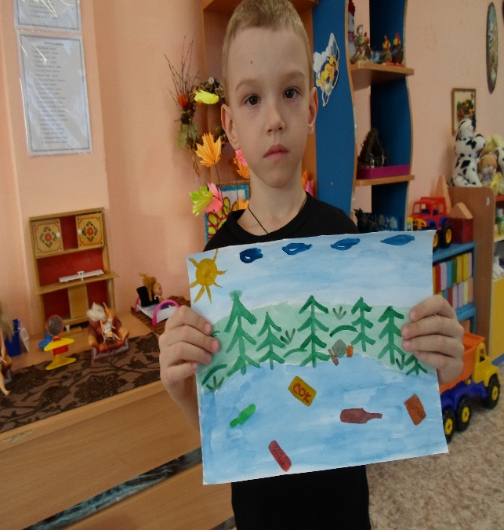
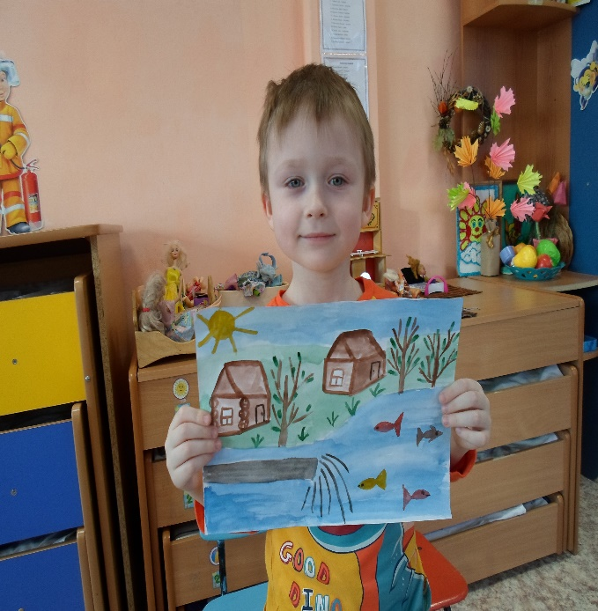
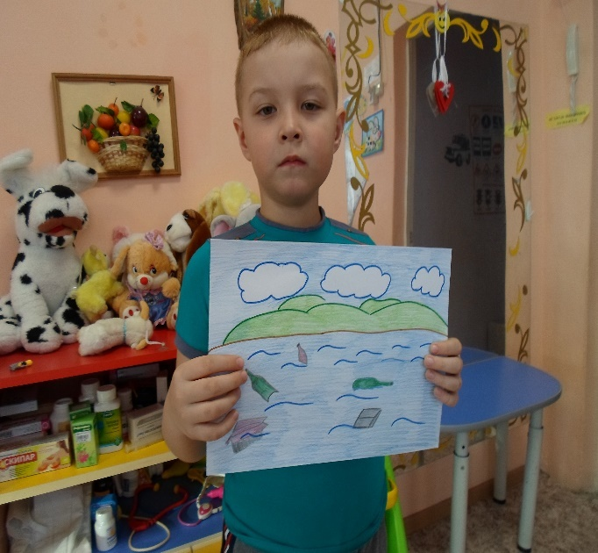
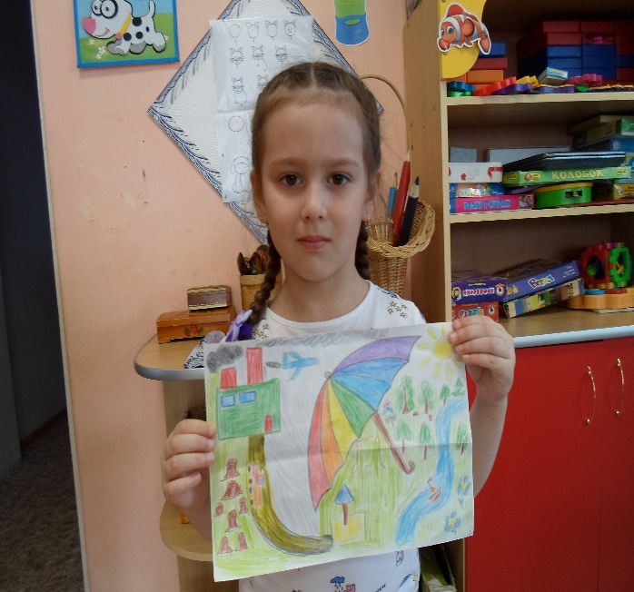
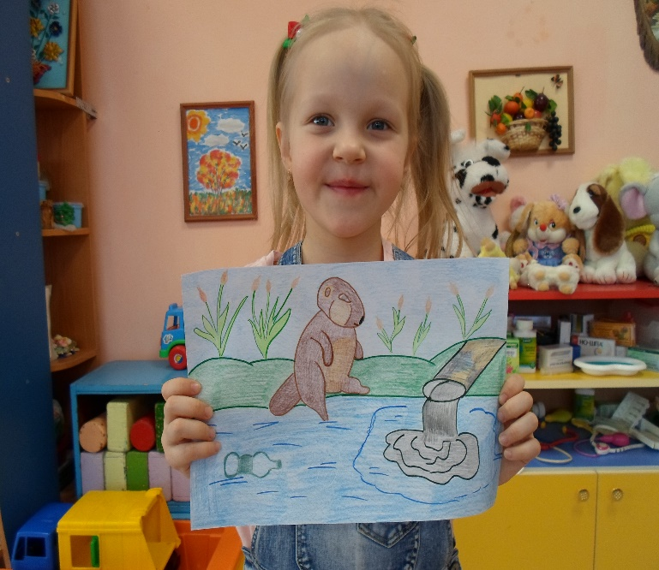
Продуктивная деятельность

Slide 9
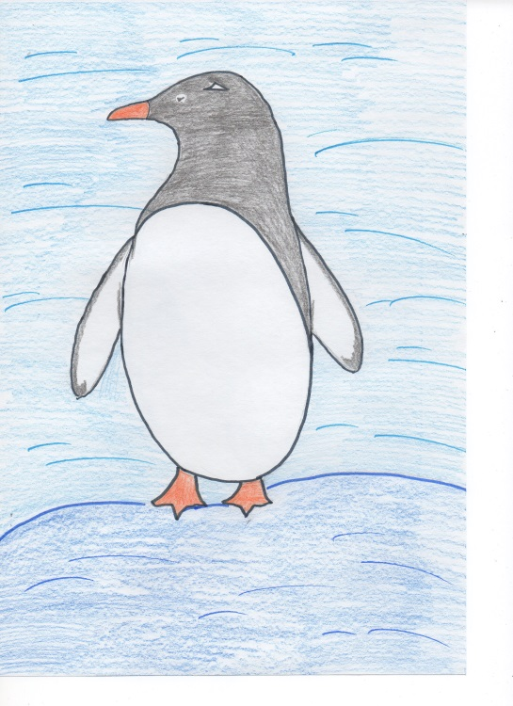
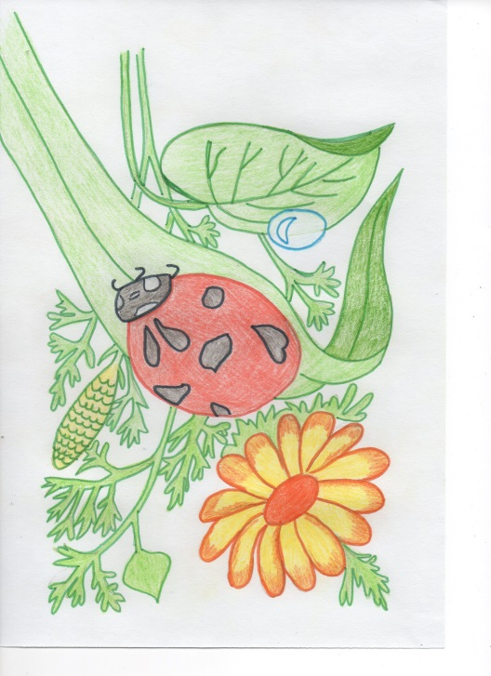
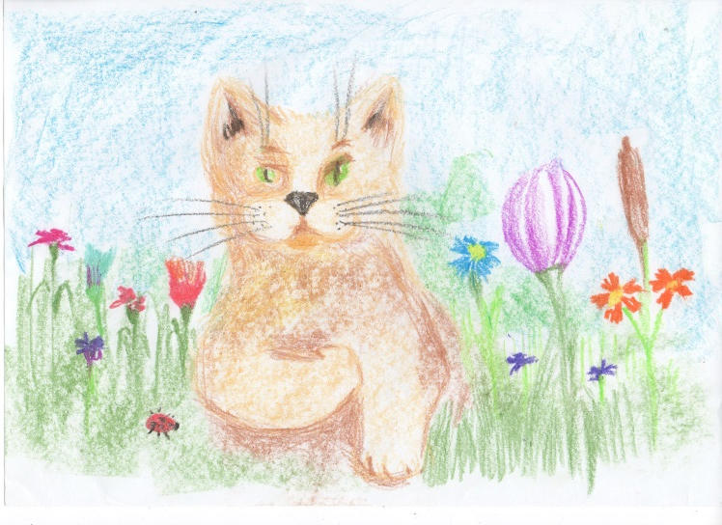
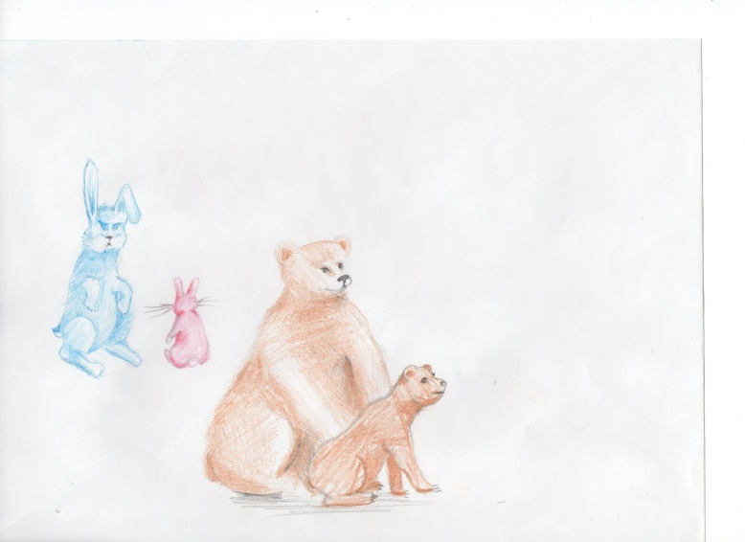
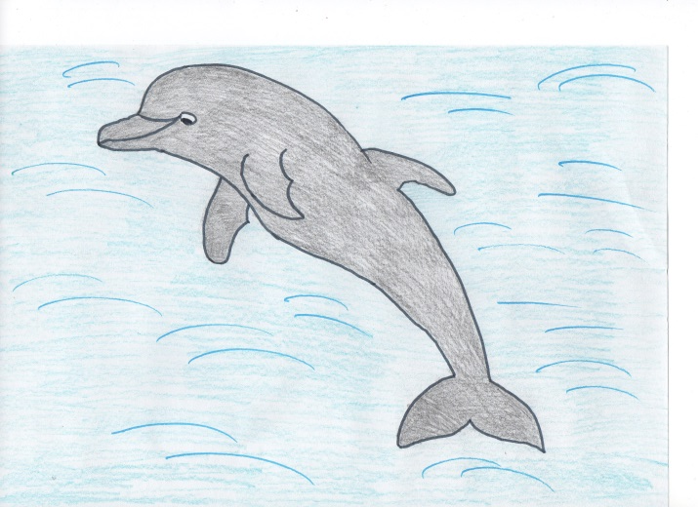
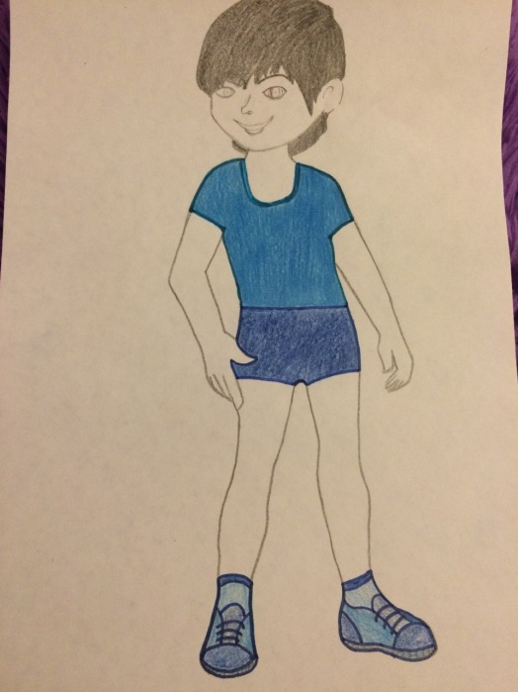
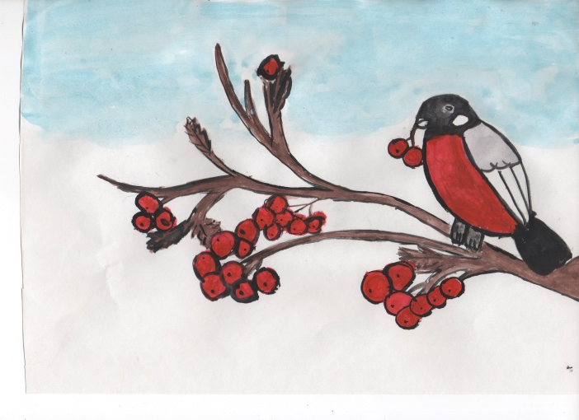
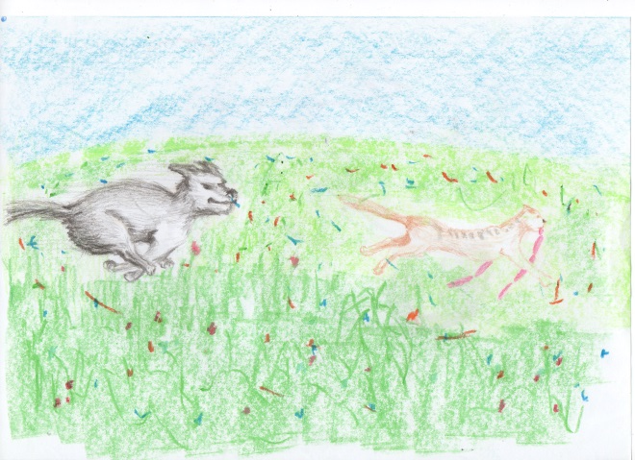
Вода нужна всем

Slide 10
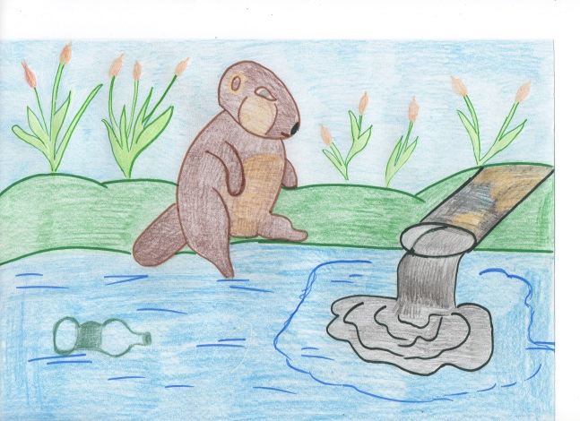
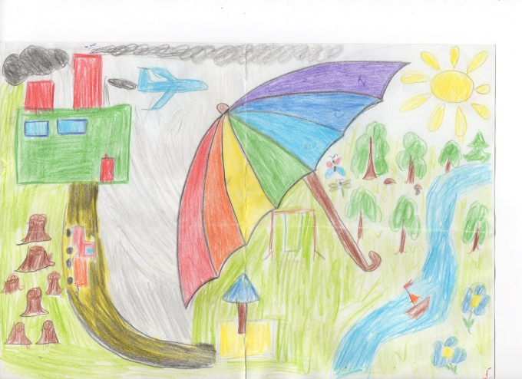
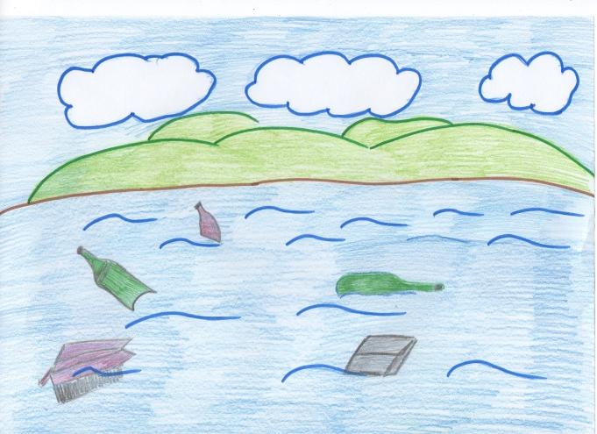
Как вода влияет на здоровье человека:
Вода – это источник жизни и энергии на Земле.
Наш организм состоит из воды на 90 %.
- Вода помогает переварить пищу.
Без воды плохо работают почки, сердце.
Сохнет кожа, волосы.
Вода чистит сосуды.
Вода помогает избавиться от шлаков.
Усталость и слабость - признаки нехватки воды.
В чем причины загрязнения водоемов?
Сточные воды заводов и фабрик.
Мусор оставленный людьми на берегах водоёмов.
Мытьё машин.
Аварийные сбросы нефтепродуктов.
Вода используемая в быту.

Slide 11
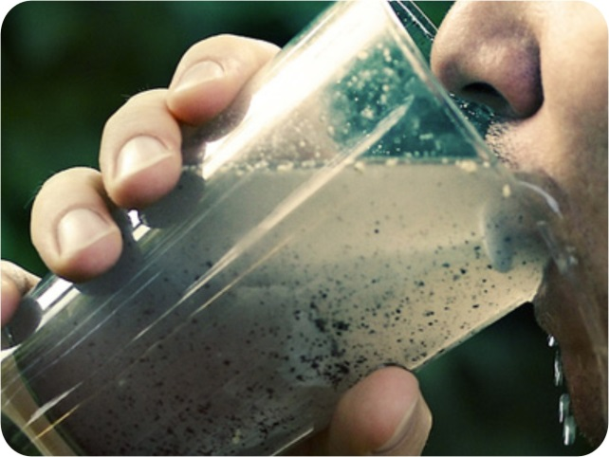
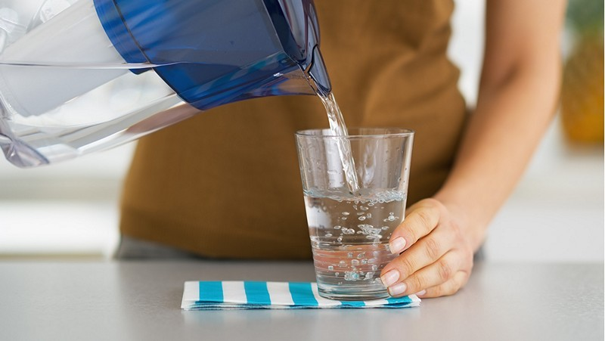
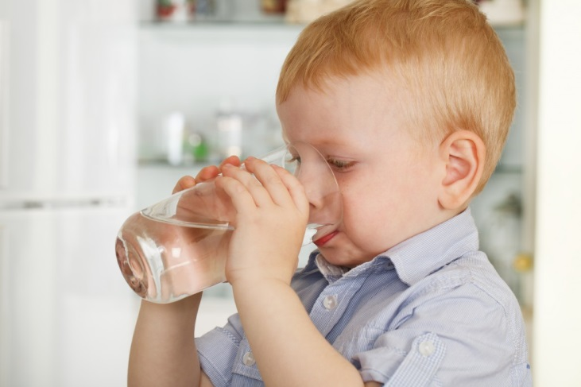
Какую пить воду?
Пить можно только кипяченую водопроводную воду, так как если воду не прокипятить, то можно подхватить кишечную инфекцию.
Как определить качество воды
Капнуть капельку воды на стекло или зеркало, если поверхность останется чистой, то вы пьёте идеальную воду.
Вода не должна иметь оттенка.
В стакан налить воду и прочитать текст глядя через стакан. Если это сделать легко, то вы пьёте чистую воду.
Поставить отстаивать воду на несколько дней прикрыв крышкой, если образовался налёт и муть
вода плохого качества, пить нельзя.

Slide 12
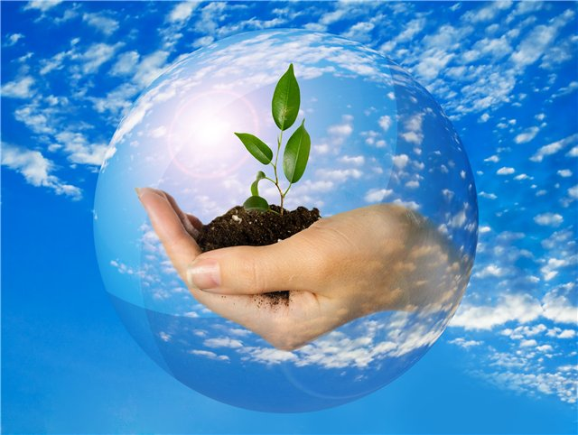
III этап - Заключительный
Что делать чтобы вода стала чище?
ГОВОРЯТ ДЕТИ:
«Не выкидывать мусор в воду» (Соня)
«Не мыть транспорт в реке, озере» (Степан)
«Развесить предупредительные плакаты» (Ксюша)
«Нельзя оставлять мусор на берегу водоема» (Тимур)
«Следить за чистотой воды, расчищать родники и ручьи» (Савелий)
«Нельзя что бы попадали сточные воды с заводов» (Дарья)
«Нельзя вырубать лес на берегу реки» (Полина)
« Садить деревья вдоль берегов рек, они отфильтровывают тонны пыли» (Егор)
« Строить очистные сооружения» (Ксения)
« Разумно расходовать воду» (Павел)
« Нельзя вырубать лес на берегах рек» (Егор)
«Чем чище вода – тем лучше экология и красивее родная природа» (Настя)

Slide 13
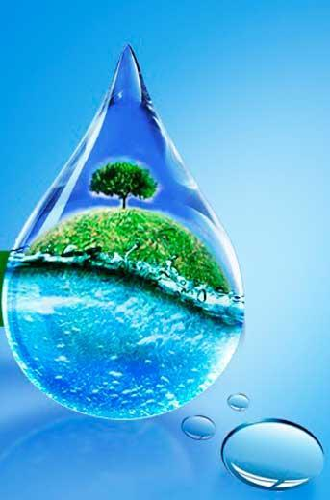
По реализации проекта «Хранители воды» были получены следующие результаты:
У детей обогатился словарь существительными, прилагательными, глаголами и т.д. ;
Дети стали любознательнее, появился интерес к познавательной, опытническо-исследовательской деятельности;
дети получили необходимые знания по необходимости сохранения и использования воды, появилось желание бережнее относиться к воде, к природным объектам;
Расширилось представление о значении воды в жизни человека.

